Slide 1
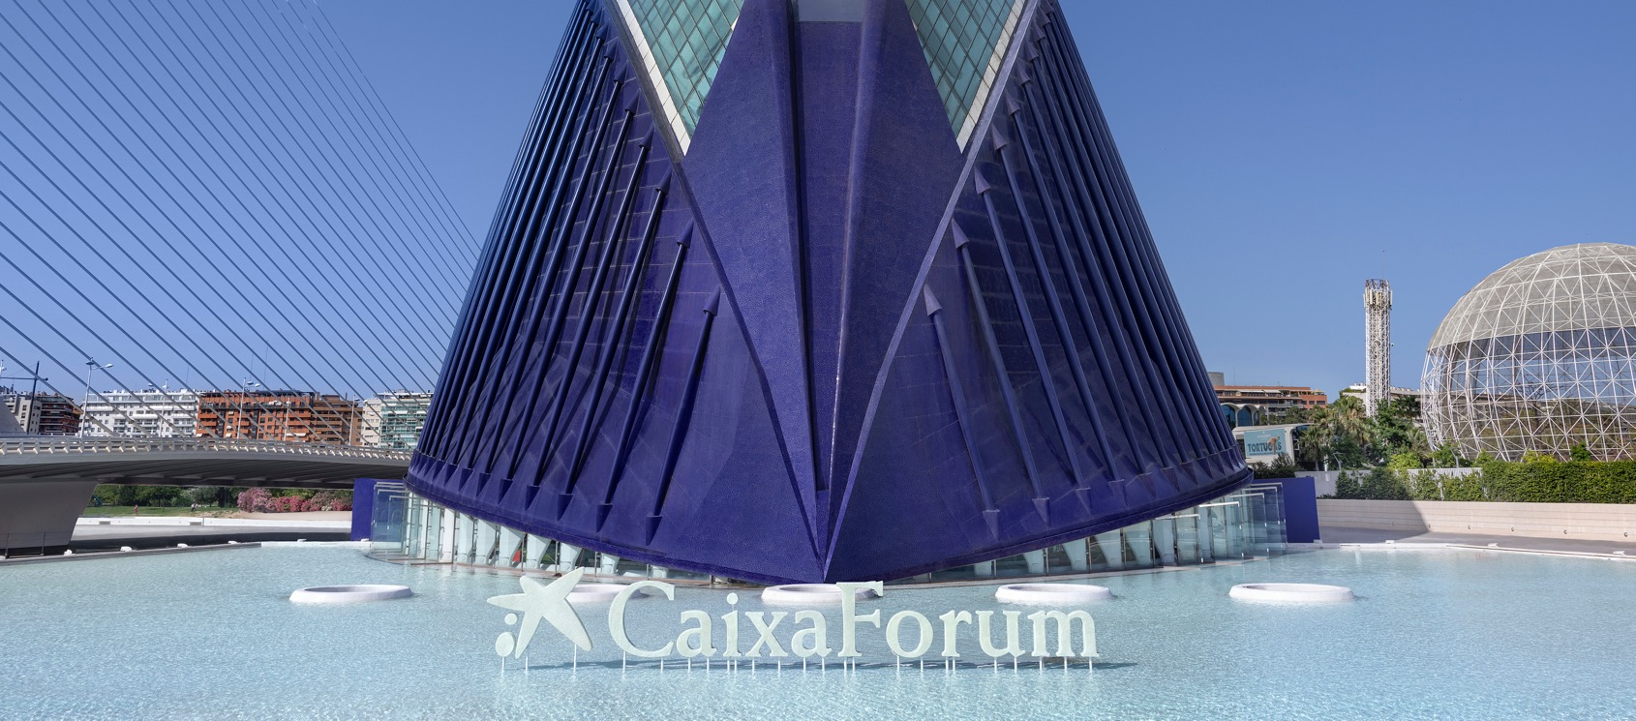

caixaForum VALÈNCIA
Guia accessible
per a la visita

Slide 2







informació general
En Aquesta guia HI TROBARÀS informació
SOBRE Caixaforum VALÈNCIA
El material de la guia està creat com a anticipació
per facilitar el seguiment
de la visita.
Recomanem revisar la guia abans d’anar a CaixaForum per preparar la visita.
A CaixaForum hi trobaràs
diversos espais per visitar.
Els podràs visitar tots o crear
el teu propi itinerari.
Hi ha autobusos de línia i
metro que et porten a CaixaForum.
CaixaForum té un pàrquing a prop.
En el web de CaixaForum hi pots trobar tota la informació del centre, les seves activitats i exposicions: CaixaForum.org/Valencia
Carrer Eduardo
Primo Yúfera, 1A.
46013 València
960 901 960
Pictogramas extraídos de Flaticon e inspirados en ARASAAC

Slide 3



1
1
2
3
3
AQUESTA GUIA SERVEIX PER SABER COM POTS ACCEDIR A CAIXAFORUM valÈncia. POTSER L’HAURÀS D’USAR AMB L’AJUDA D’UNA PERSONA DE SUPORT.
AQUESTA GUIA ES POT EDITAR PERQUÈ L’ADAPTIS A LES TEVES NECESSITATS. LA POTS CANVIAR, REDUIR O AMPLIAR.
POTS PORTAR LA GUIA A LA PANTALLA DEL MÒBIL O TAULETA.
TAMBÉ POTS IMPRIMIR TOTA LA GUIA O NOMÉS UNA PART I PORTAR-LA AMB TU.

Slide 4
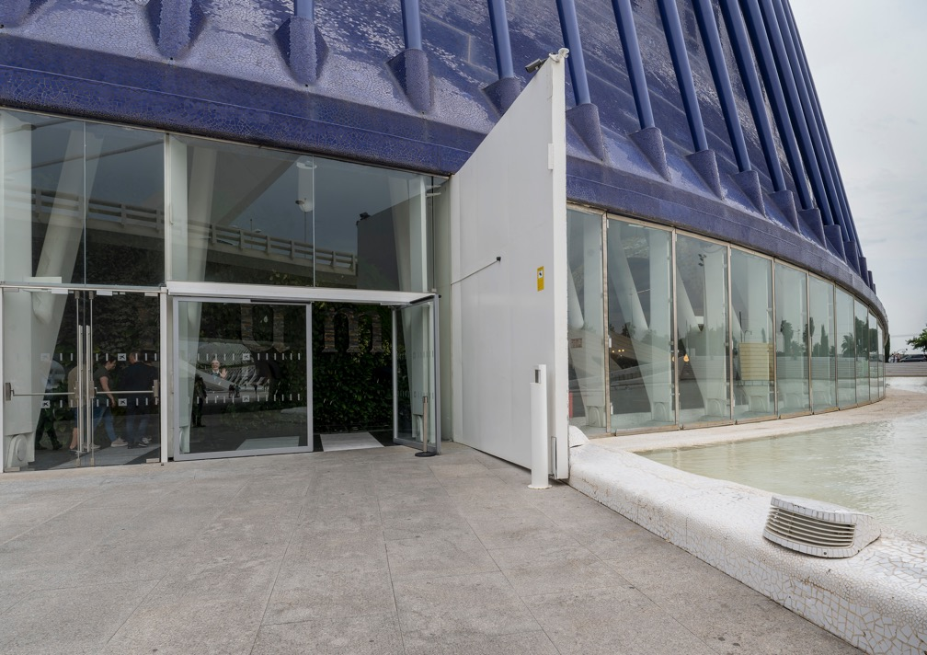
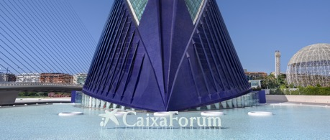






ENTRADA A CAIXAFORUM
CAIXAFORUM VALÈNCIA TÉ DUES ENTRADES A PEU DE CARRER

Slide 5
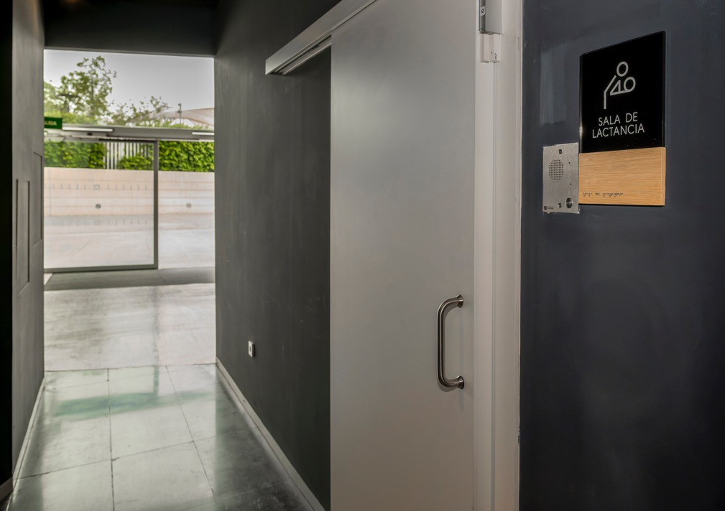




Planta baixa
SALA DE LACTÀNCIA
DAVANT DE L’ENTRADA DES DE L’OCEANOGRÀFIC HI HA LA SALA DE LACTÀNCIA

Slide 6
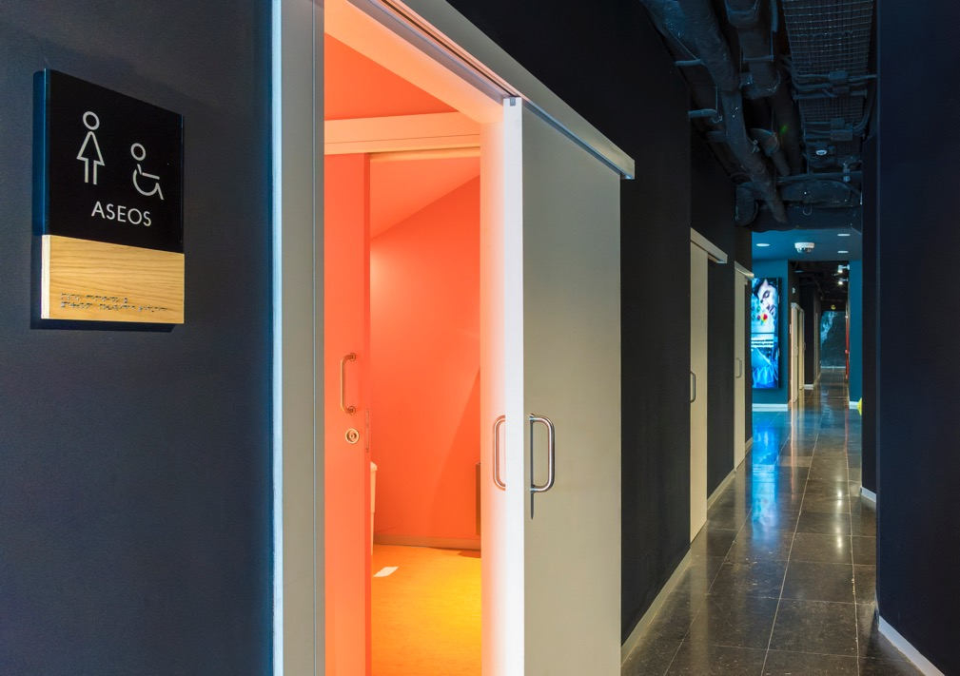

Planta baixa
BANYS
AL COSTAT DE LA SALA DE LACTÀNCIA HI HA ELS BANYS

Slide 7
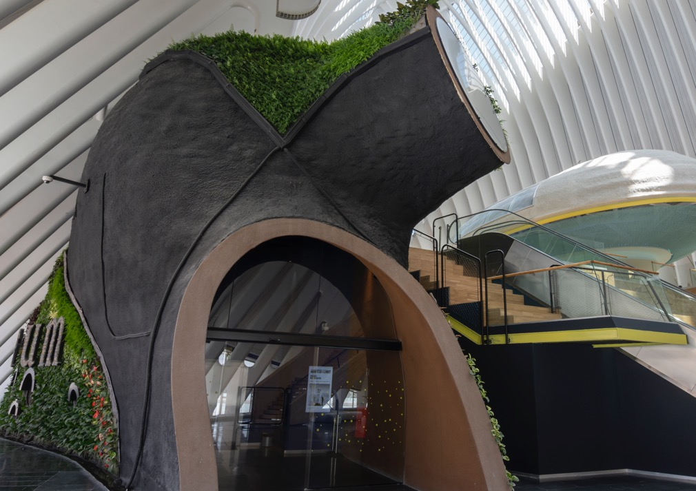
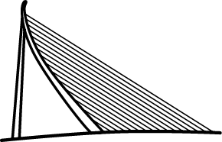




Planta baixa
CAFETERIA
A L’ENTRADA DES DEL PONT A L’ESQUERRA HI HA LA CAFETERIA

Slide 8
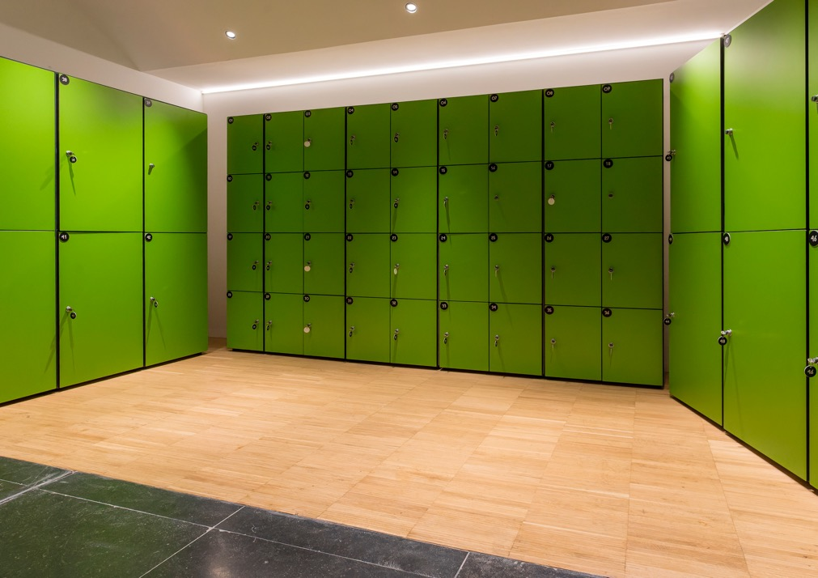



Planta baixa
TAQUILLES
A LA DRETA DE LA CAFETERIA HI HA LES TAQUILLES

Slide 9
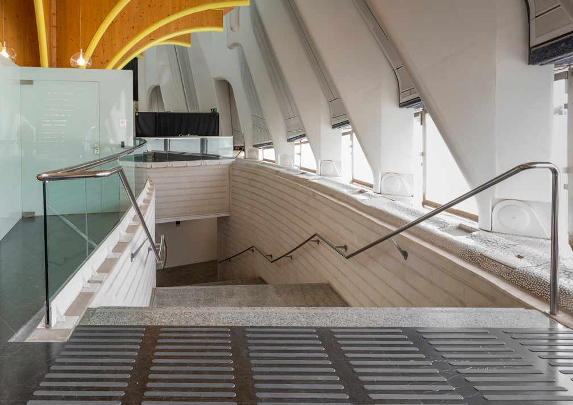



Planta baixa
BANYS
DAVANT DE LA CAFETERIA HI HA UNES ESCALES FIXES QUE VAN ALS BANYS

Slide 10
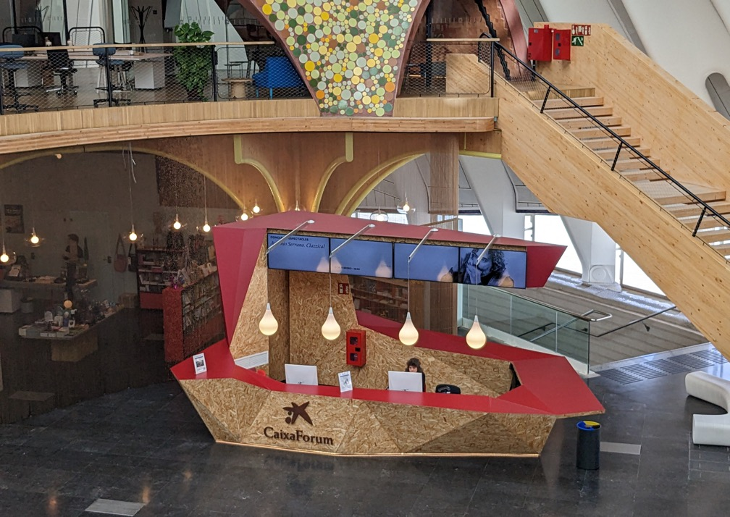



Planta baixa
RECEPCIÓ VERMELLA
a LA PLANTA baixa HI HA LA RECEPCIÓ VERMELLA

Slide 11
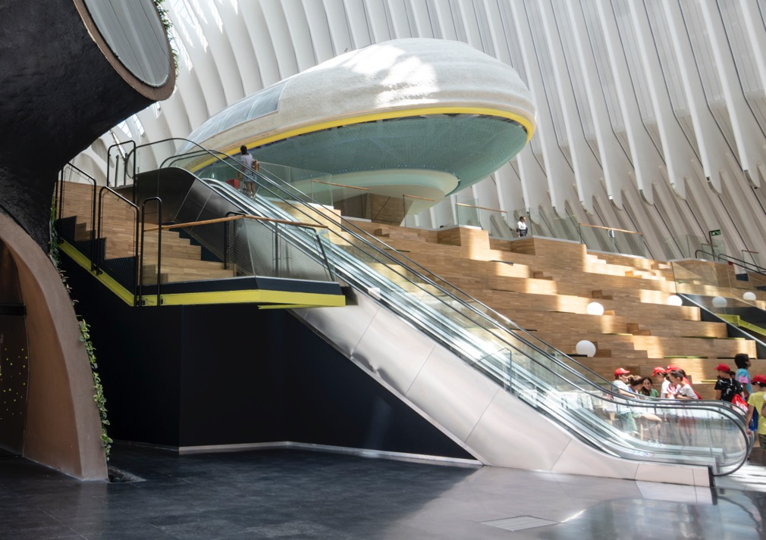

Planta baixa
ESCALES MECÀNIQUES
DAVANT DE LA RECEPCIÓ VERMELLA HI HA LES ESCALES MECÀNIQUES

Slide 12
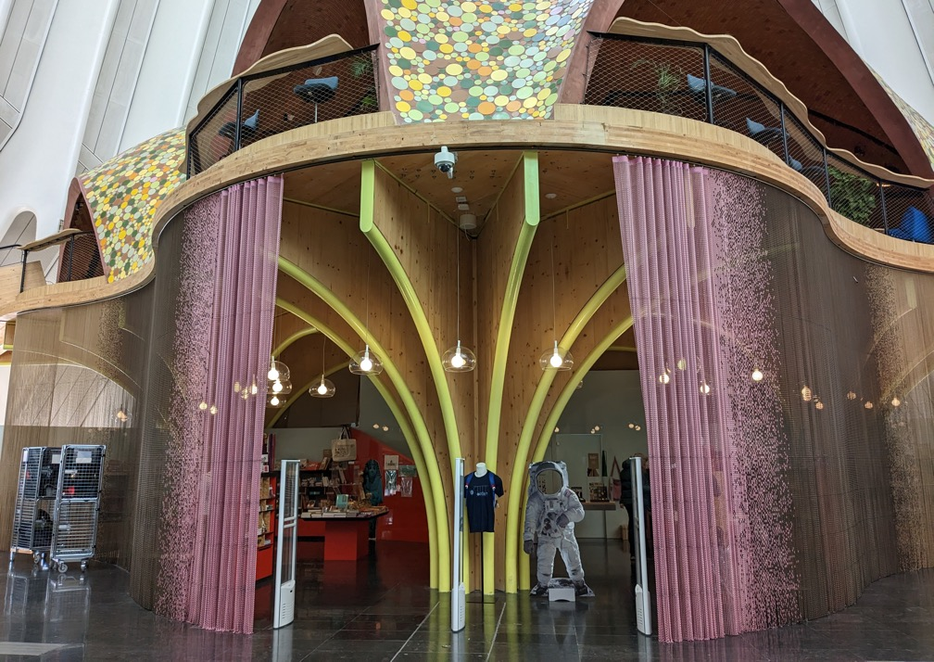

Planta baixa
BOTIGA
A L’ESQUERRA DE LA RECEPCIÓ VERMELLA HI HA LA BOTIGA

Slide 13
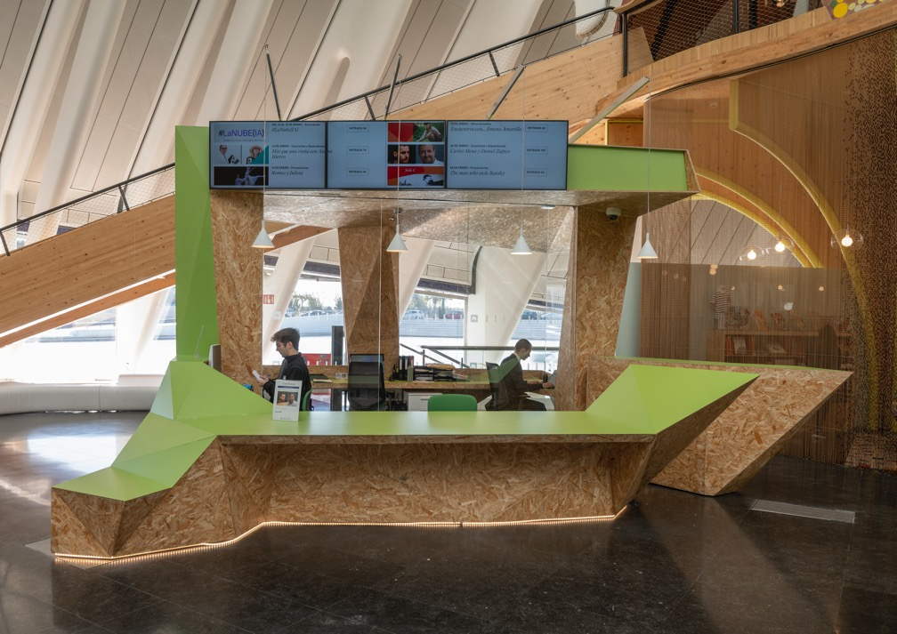
Planta baixa
RECEPCIÓ VERDA
A L’ESQUERRA DE LA BOTIGA HI HA LA RECEPCIÓ VERDA

Slide 14
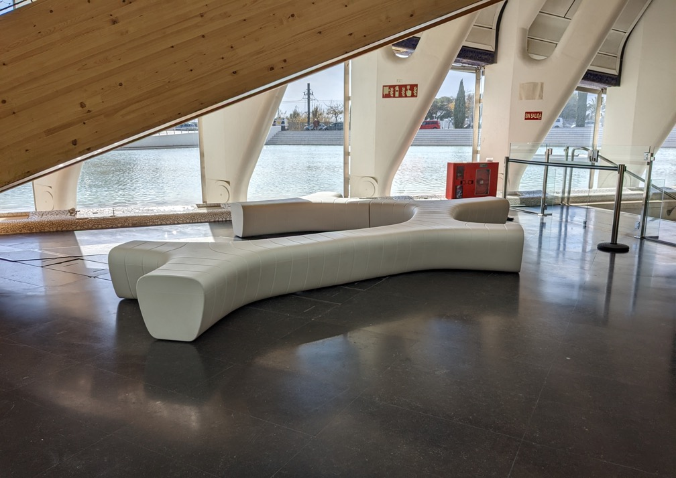

Planta baixa
ZONA RELAXADA
DARRERE LA RECEPCIÓ VERDA HI HA LA ZONA RELAXADA

Slide 15
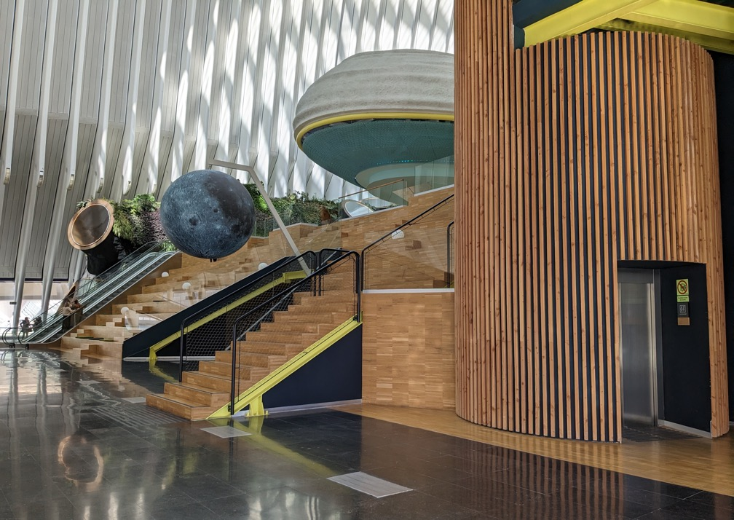

Planta baixa
ASCENSOR I ESCALES FIXES
DAVANT LA RECEPCIÓ VERDA HI HA L’ASCENSOR I LES ESCALES FIXES

Slide 16
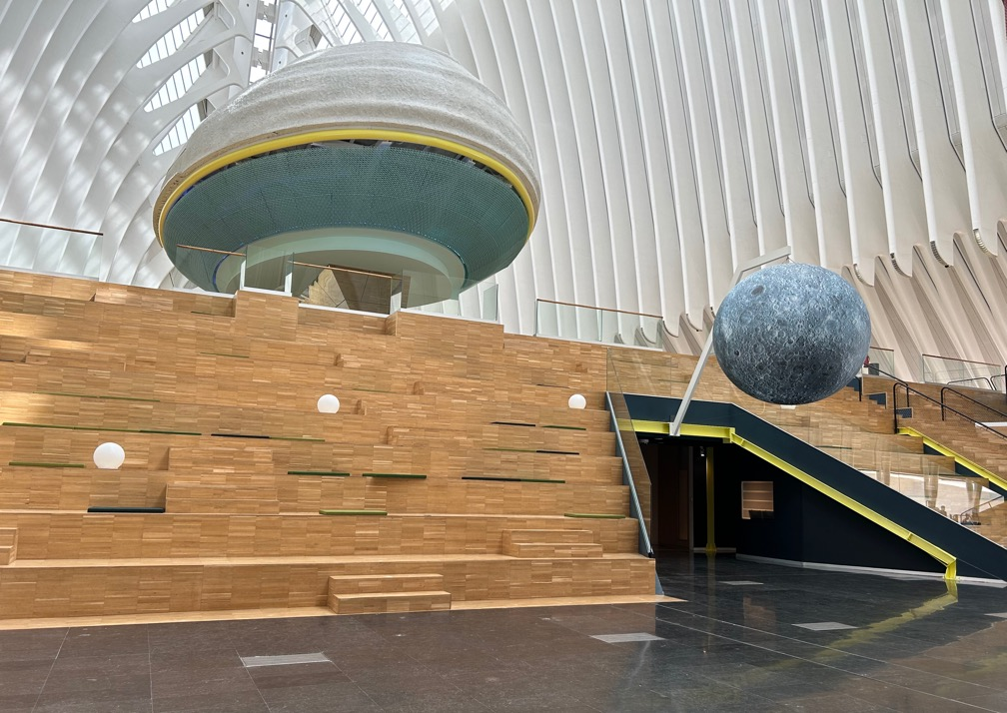

Planta baixa
GRADA
DAVANT DE LA BOTIGA HI HA LA GRADA

Slide 17
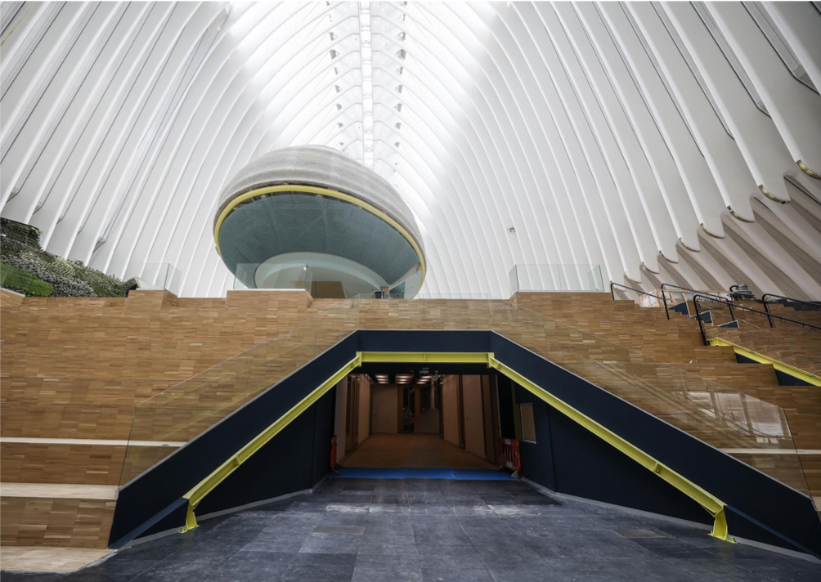
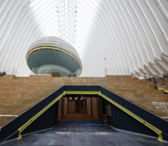
Planta baixa
RAMBLA
ENMIG DE LA GRADA HI HA LA RAMBLA

Slide 18
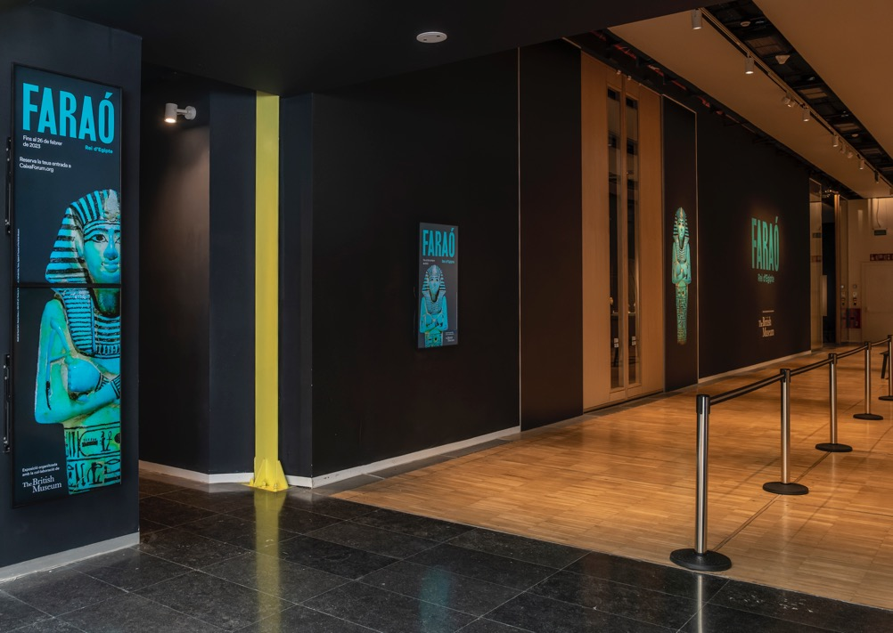


Planta baixa
SALA 1 D’EXPOSICIONS
A LA RAMBLA A L’ESQUERRA HI HA LA SALA 1 D’EXPOSICIONS

Slide 19
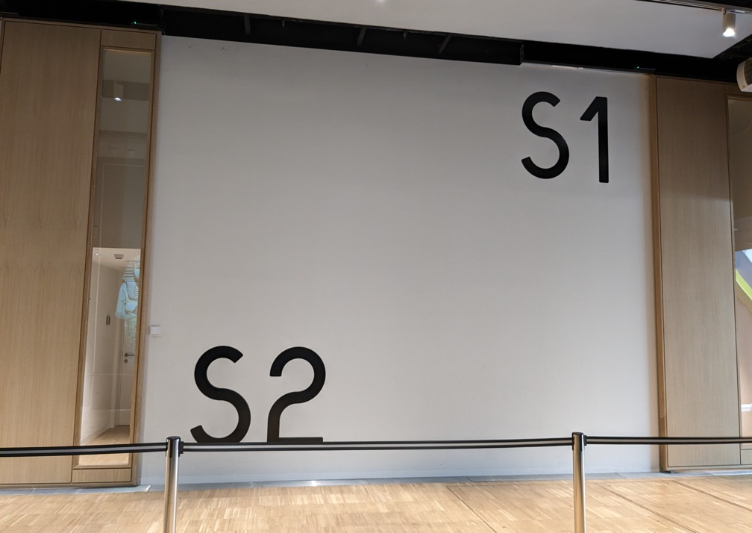
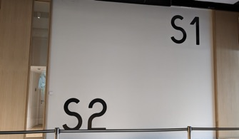
Planta baixa
AULA S1 I
AULA S2
A LA RAMBLA A LA DRETA HI HA L’AULA S1 I L’AULA S2

Slide 20
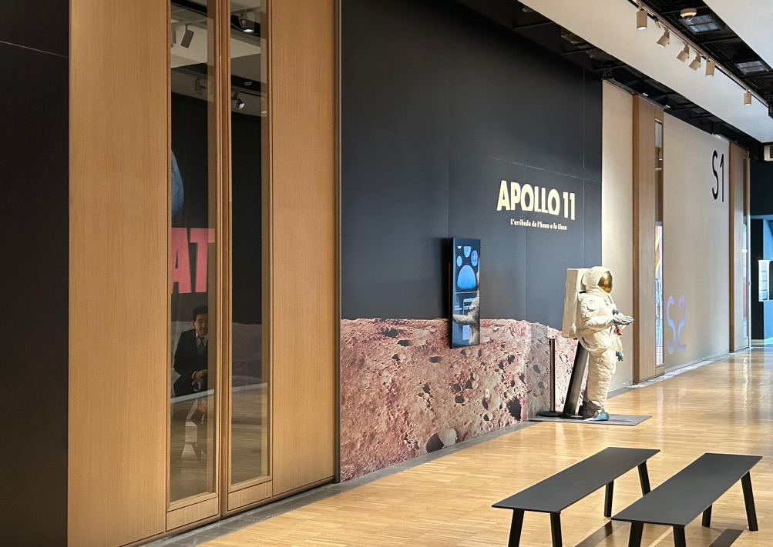
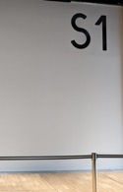
Planta baixa
SALA 2 D’EXPOSICIONS
AL COSTAT DE LES AULES HI HA LA SALA 2 D’EXPOSICIONS

Slide 21
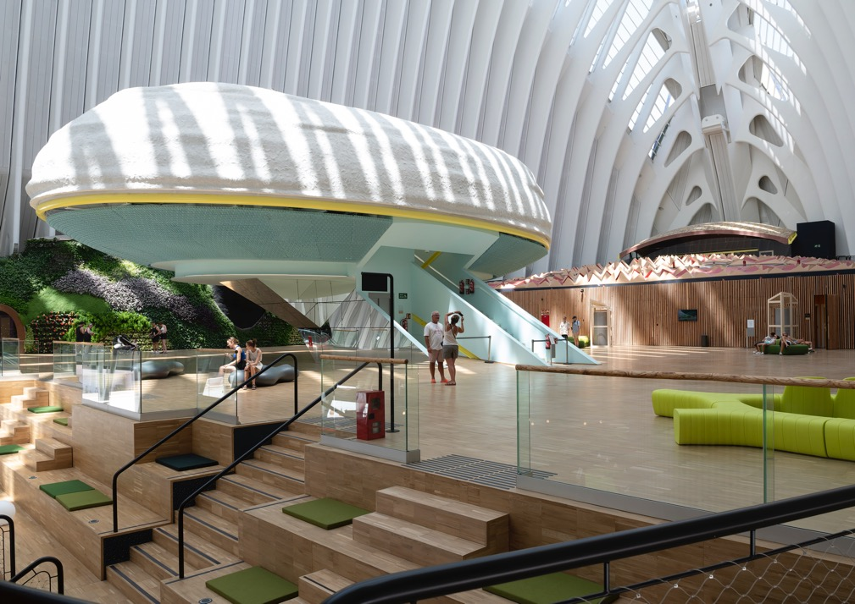

Plaça Àgora
PLAÇA ÀGORA
LA PLANTA 1 ÉS LA PLAÇA ÀGORA

Slide 22
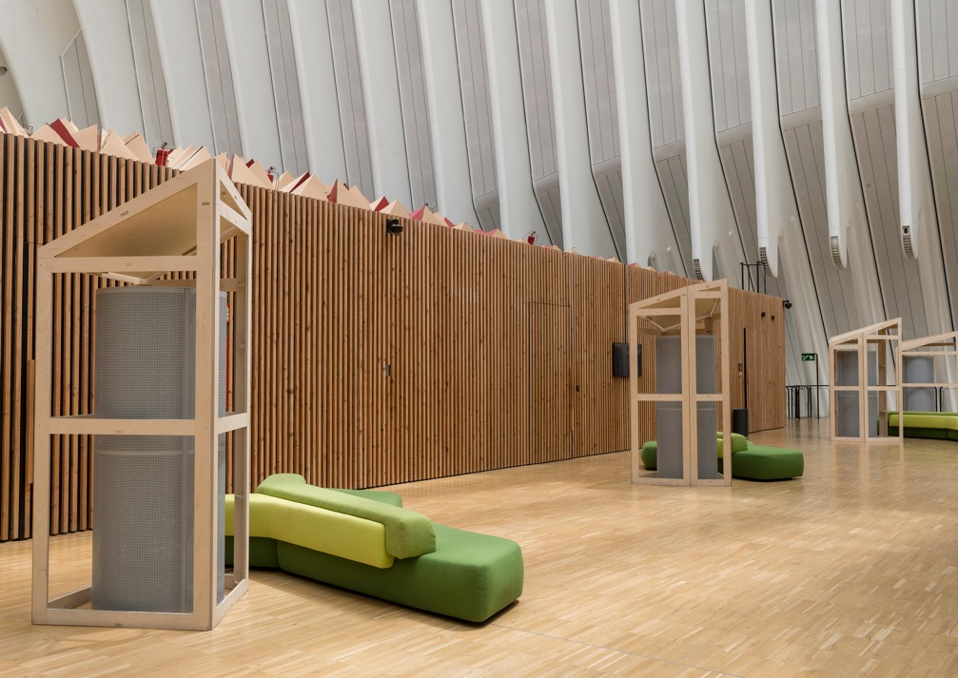

Plaça Àgora
ZONA RELAXADA
A LA PLAÇA ÀGORA HI HA ZONES RELAXADES AMB SOFÀS VERDS

Slide 23
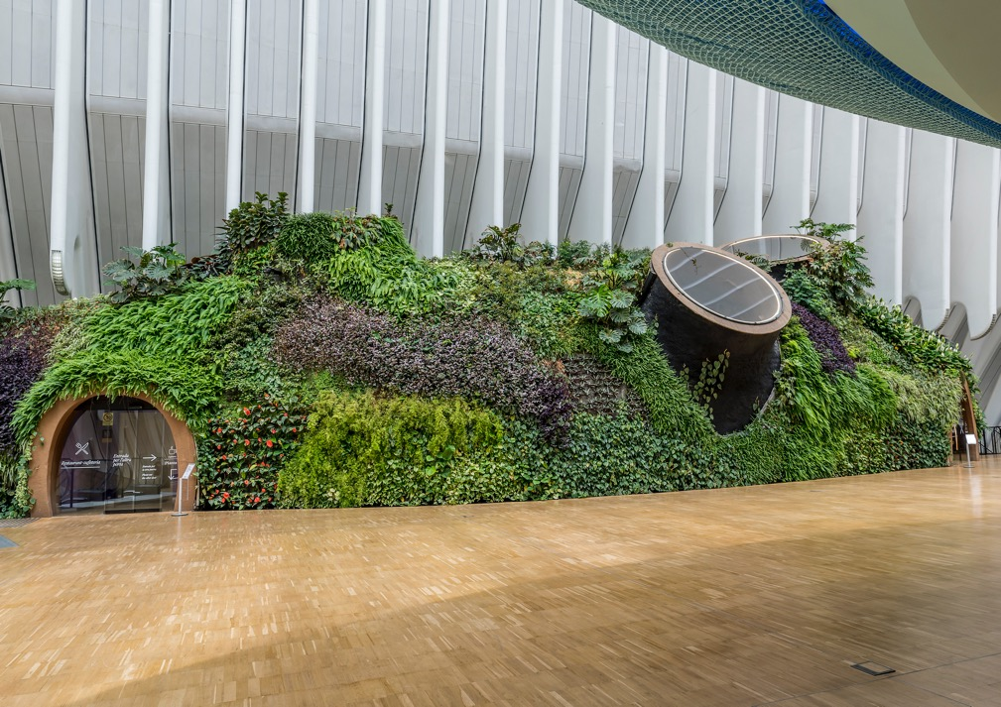

Plaça Àgora
RESTAURANT
A L’ESQUERRA DE LA PLAÇA ÀGORA HI HA EL RESTAURANT

Slide 24
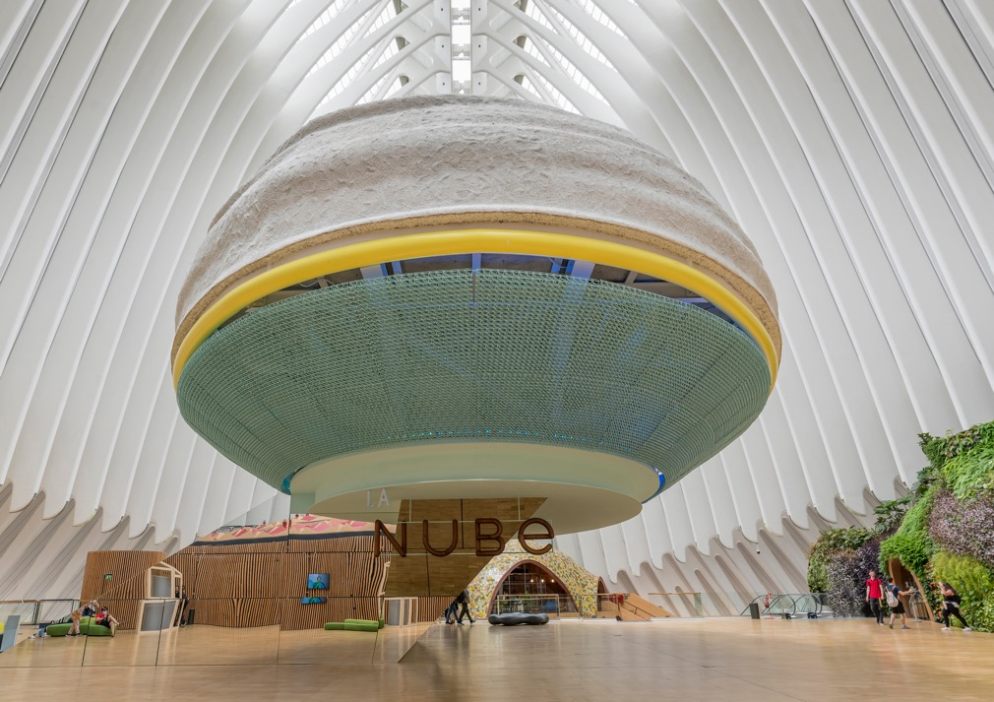
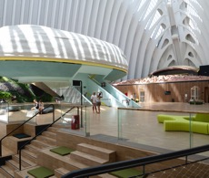

Plaça Àgora
EL NÚVOL
ENMIG DE LA PLAÇA ÀGORA HI HA EL NÚVOL

Slide 25
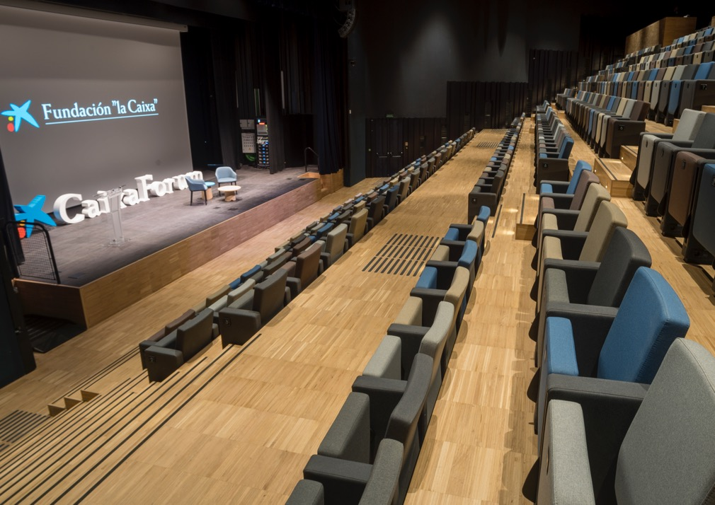

Plaça Àgora
AUDITORI
DAVANT DEL NÚVOL HI HA L’AUDITORI

Slide 26
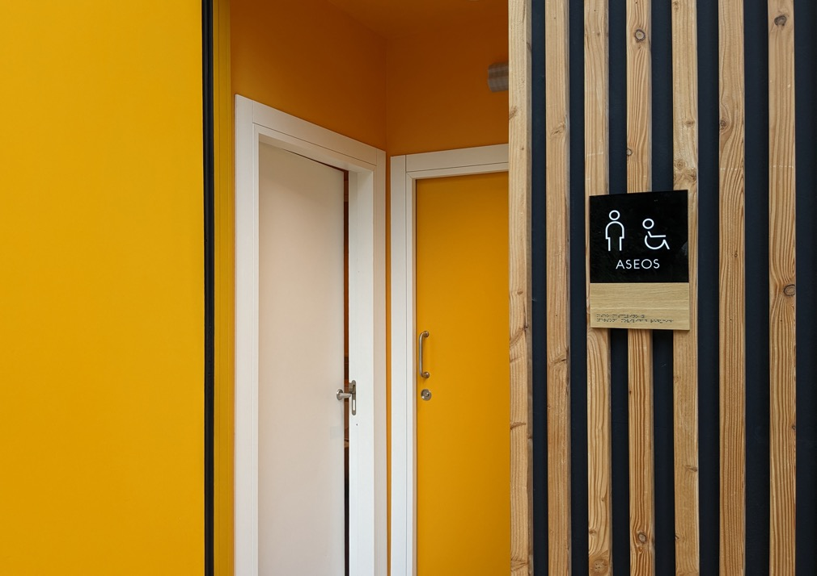

Plaça Àgora
BANYS
HOMES
A L’ESQUERRA DE L’AUDITORI HI HA ELS BANYS PER A HOMES

Slide 27
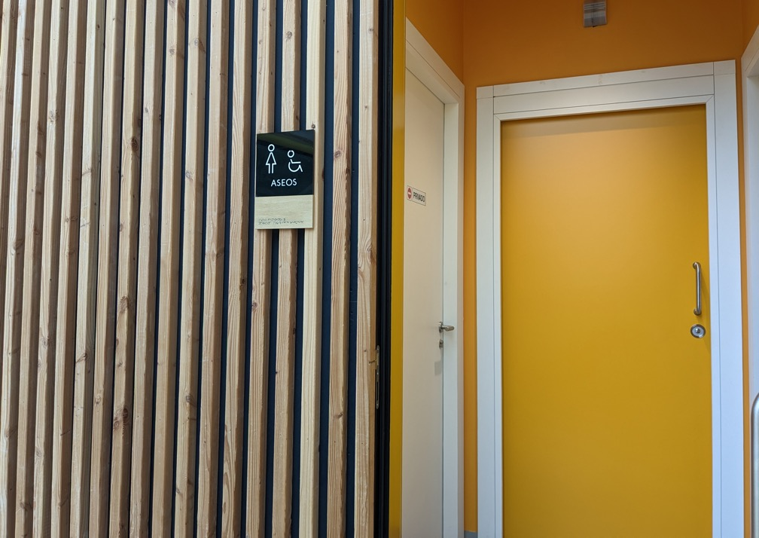

Plaça Àgora
BANYS
DONES
A LA DRETA DE L’AUDITORI HI HA ELS BANYS PER A DONES

Slide 28

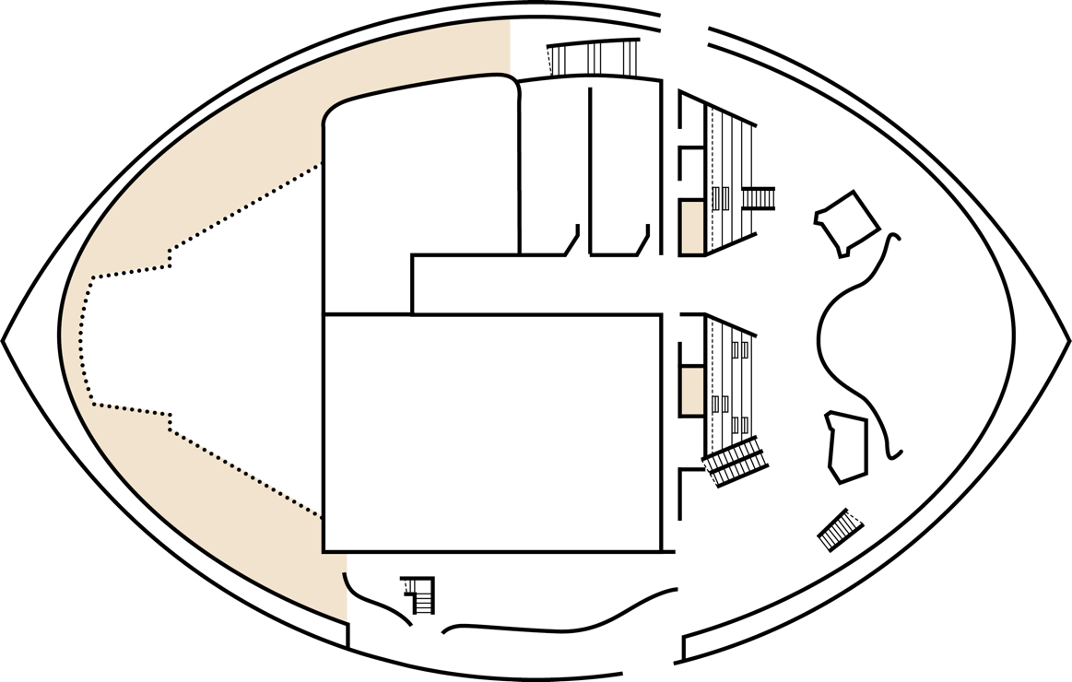






PLÀNOL / caixaforum valència
Planta baixa
Entrada a caixaforum
Des de l’oceanogrÀfic
Aula
s2
Aula
s1
grades
ZONA RELAXADA
Sala d’exposicions
2
Recepció
VERDA
rambla
Accés a plaça Àgora
grades
Botiga
Sala d’exposicions
1
Recepció
VERDA
ACCÉS
A BANYS
Cafeteria
ACCÉS A RESTAURANT
Entrada a caixaforum
Des del PONT
ESPAI NO ACCESSIBLE AL PÚBLIC

Slide 29
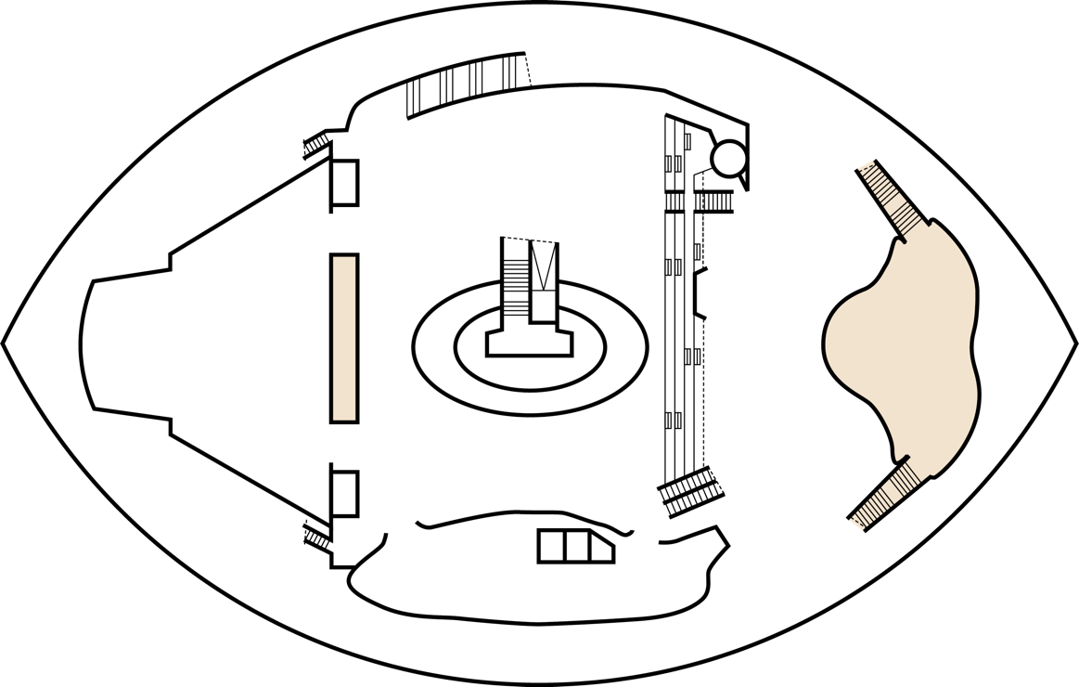


PLÀNOL / caixaforum valÈncia
Plaça Àgora
ZONA RELAXADA
plaça Àgora
auditori
núvol
grades
ZONA RELAXADA
restaurant
ESPAI NO ACCESSIBLE AL PÚBLIC

Slide 30


Hi col·labora:

